Slide 1
PROGRAMME EDUCATIF FEDERAL
SUD VENDEE FOOTBALL Benet, Damvix, Maillé

Slide 2
Nom du club :
SUD VENDEE FOOTBALL
Dates :
29/10/2021
Thématiques développées
REGLES DE VIE
Santé Engagement citoyen Environnement
Nom de l’action
Culture SVF
Nb participants :
24 joueurs
REGLES DE JEU
Fair-play Règles du jeu et arbitrage Culture foot
Catégories concernées :
U10-U11/U12-U13/ F
Résumé de l’action
Le SVF a pris pour habitude d’organiser une action PEF lors de chaque fin de stage foot. Durant les vacances de la Toussaint, nous avons fait le choix de sensibiliser nos jeunes sur la culture foot et plus particulièrement sur le SVF.
L’action s’est déroulée en 2 temps. Dans un premier temps, nous avons projeté dans le club house une vidéo sur la naissance du football.
Dans un second temps, nous avons mis en place dans la salle sportive,un biathlon avec des questions sur la culture du foot et sur le SVF. Exemple de question : « citez-moi un joueur qui a marqué en finale de coupe du monde 2018 » et/ou « qui est le président du club ».
Il y avait 11 ateliers, 22 questions et 8 groupes. Chaque groupe devait réaliser l’atelier pour pouvoir venir à la table et répondre aux 2 questions.
Le but était de faire tous les ateliers en un minimum de temps mais aussi de répondre de façon correcte à un maximum de questions. Ce fut une réussite car les jeunes ont appris des choses sur le foot et sur le club tout en s’amusant.

Slide 3
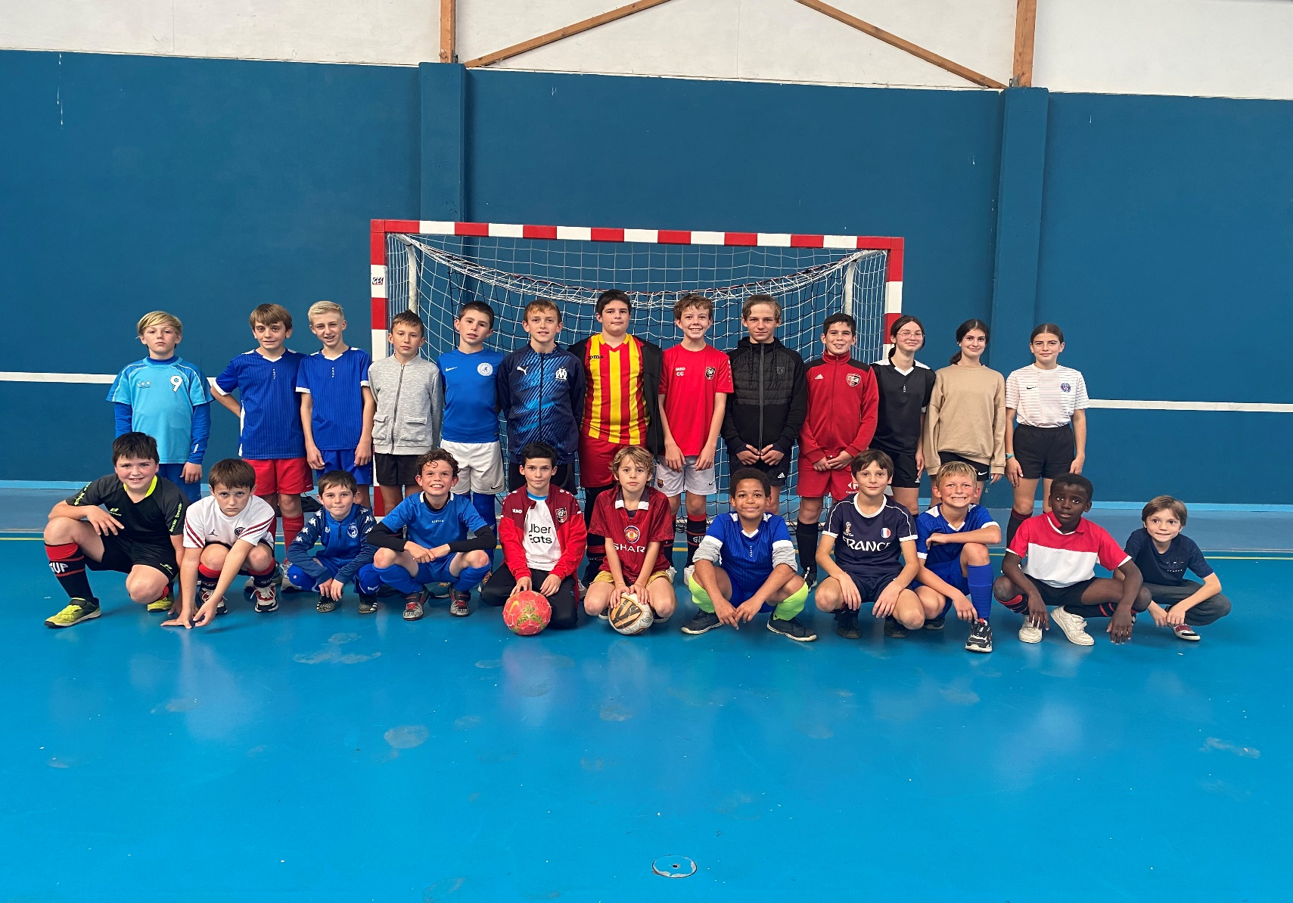
Voici les 24 participants de l’action « culture SVF »

Slide 4
